Slide 1

Audiência Pública sobre o Projeto de Lei nº 2.628/2022
Senado Federal
Agência Nacional de Telecomunicações
Notes:
Disclaimer – posições e interpretações pessoais, não representando posicionamento da Agência.
Agradecer à Equipe da RCIC pelo brilhante material produzido. Todos os slides “feios” ou mal diagramados são totalmente culpa minha.

Slide 2

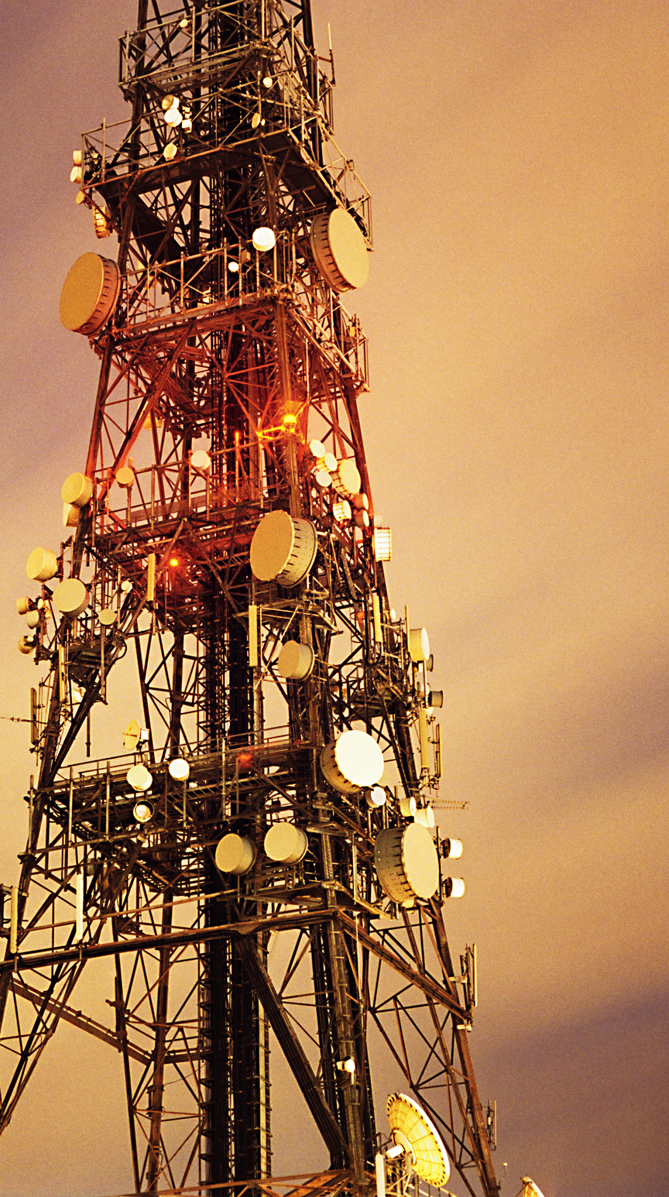

Conectividade Universal e Significativa
Conectividade Universal: Conectar todas as pessoas, casas, comunidades e empresas.
Conectividade Significativa:
Infraestrutura disponível e de qualidade adequada
Dispositivos e Serviços acessíveis financeiramente
Dispositivos adequados
Habilidades digitais
Segurança das redes e da navegação

Slide 3

Material sobre Proteção Online de Crianças da UIT
Tradução pela Anatel, Embaixada do Reino Unido e pelo CGI.br do material produzido pela UIT.
Obras
Online com Sango
Livro de atividades sobre segurança on-line trabalhe com Sango e Guia do Professor
Diretrizes para pais e educadores sobre proteção on-line infantil
Diretrizes para formuladores de políticas sobre proteção on-line infantil
Diretrizes para a indústria sobre proteção on-line infantil

Slide 4
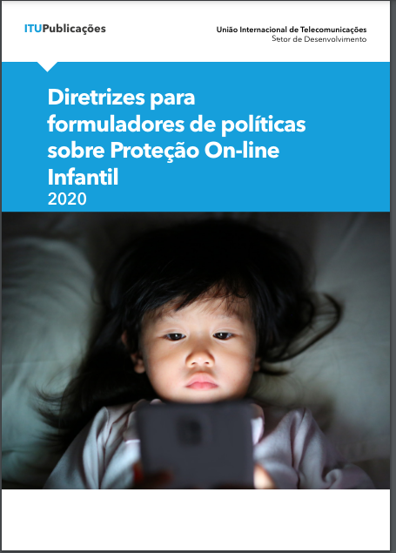
Material sobre Proteção Online de Crianças da UIT
Documentos disponíveis no site da Anatel em conjunto com material adicional sobre o tema.
Diretrizes elaboradas pela UIT em conjunto com um grupo plural de entidades e organismos da sociedade civil.

Slide 5

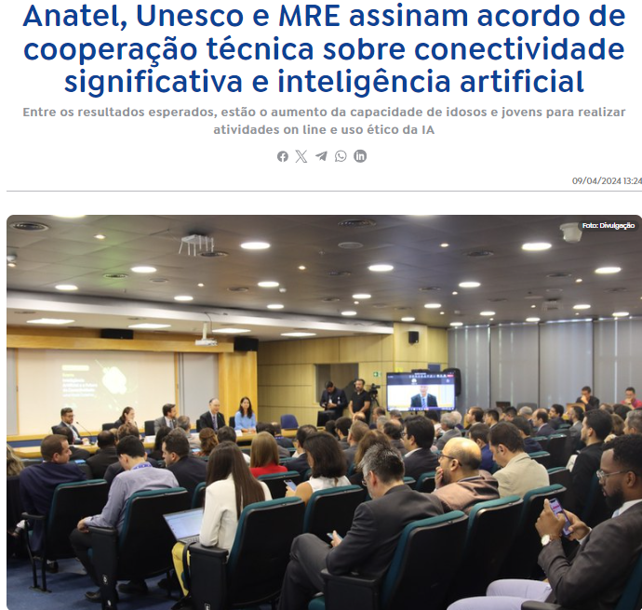


Slide 6
Contribuições ao Texto
Substitutivo CCJ
Art. 27. Os equipamentos eletrônicos de uso pessoal comercializados no País que permitam acesso à internet, fabricados no Brasil ou importados, deverão conter adesivo, em língua portuguesa, que informe aos pais ou responsáveis sobre a necessidade de proteger crianças e adolescentes do acesso a sítios com conteúdo impróprio ou inadequado para essa faixa etária, nos termos da regulamentação.

Slide 7
Contribuições ao Texto
O texto do art. 27 pode se afigurar como uma barreira regulatória à comercialização de produtos no país, uma preocupação que, em outros momentos, foi afastada pelo Projeto de Lei.
Preocupação com a comercialização de produtos está no próprio PL:
  Art. 10, § 3º Os fornecedores de produtos ou serviços de tecnologia da informação direcionados ou que possam ser utilizados por crianças e adolescentes poderão submeter propostas de controle parental para validação do Poder Executivo, não sendo este um pré-requisito para disponibilização de produtos e serviços ao público, nos termos do regulamento.

Slide 8

Órgão Regulador

Slide 9
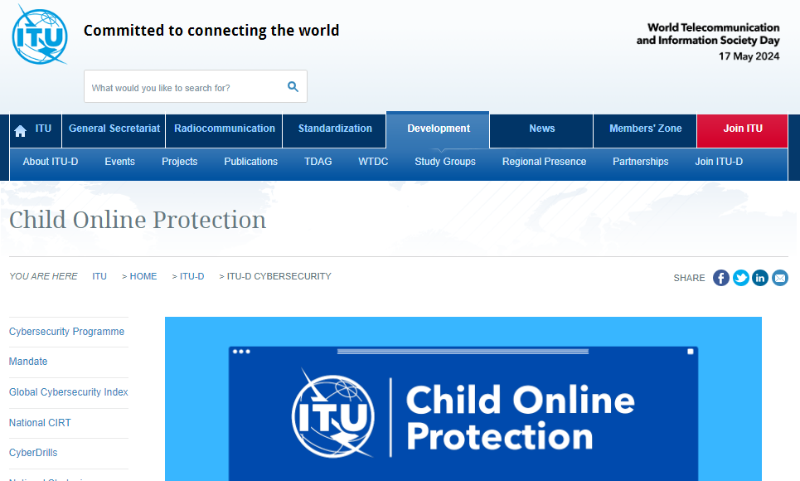

Slide 10
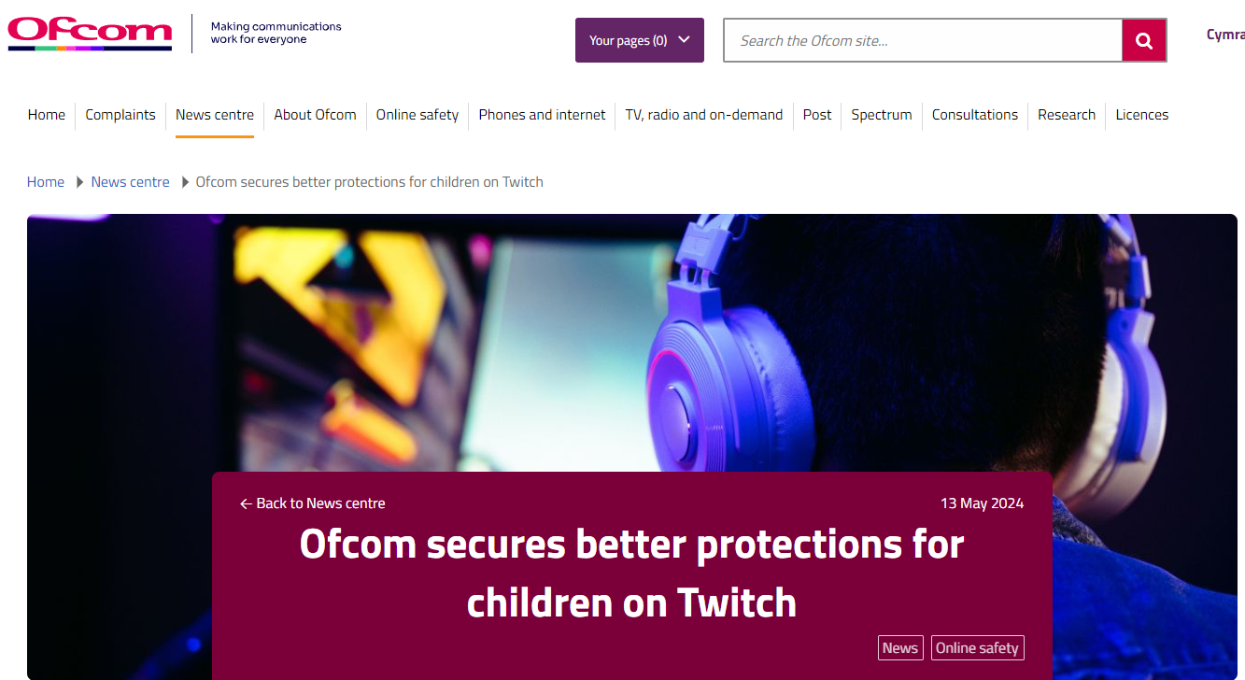

Slide 11
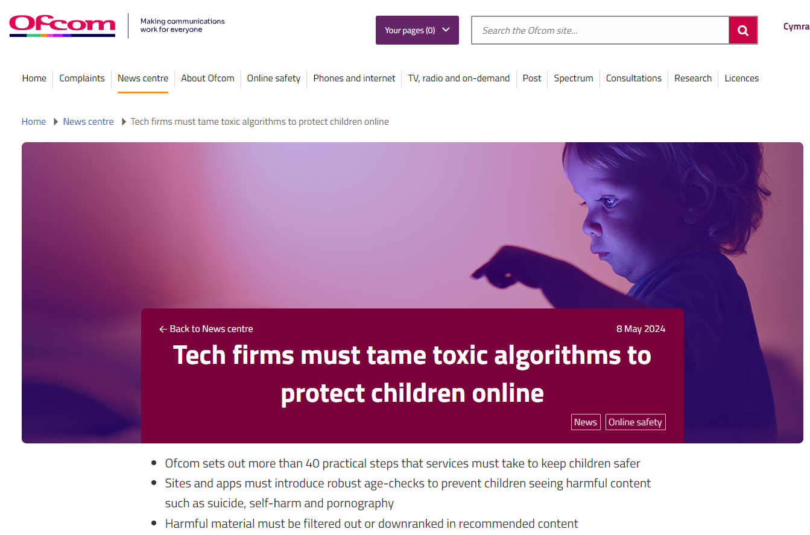

Slide 12
Agência Nacional de Telecomunicações - Anatel
Competências já existentes em relação à matéria;
Certificação de Produtos
Independência Financeira
Autonomia decisória
Corpo técnico qualificado
Capacidade de enforcement das regras editadas
Presença nacional
Participação social e diálogo com stakeholders
Histórico de 27 anos de regulação efetiva e entrega de resultados para a sociedade
Necessidade de regulação de um texto principiológico

Slide 13
Obrigado!
Agência Nacional de Telecomunicações
Notes:
Disclaimer – posições e interpretações pessoais, não representando posicionamento da Agência.
Agradecer à Equipe da RCIC pelo brilhante material produzido. Todos os slides “feios” ou mal diagramados são totalmente culpa minha.

